Slide 1
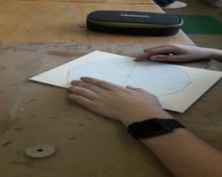
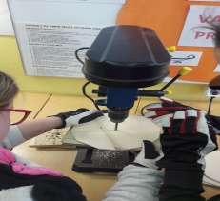
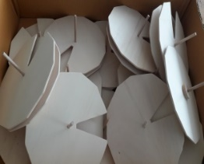
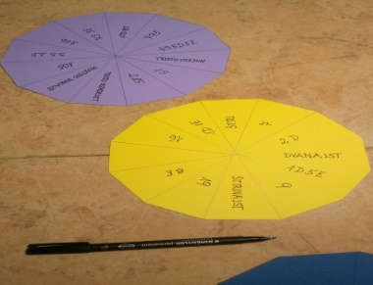
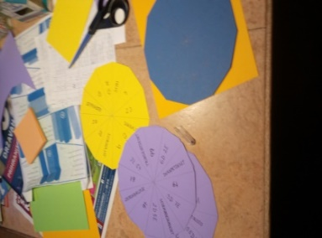
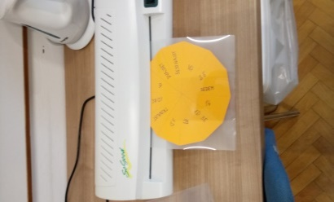
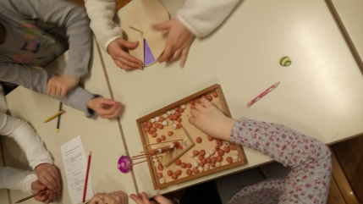
Matematična vrtavka
3.r
3 hours
Marjeta Belaj
Tatjana Brezak Rus
Sonja Turšič
-pozna števila do1000 in razlikuje desetiške enote (D, S, E)
-število zapiše z besedo in ga pravilno prebere
-Števila urejajo po velikosti
-vnašajo podatke v tabelo
Vzgojni cilji
-upošteva pravila igranja
-medsebojno sodelovanje in komunikacija
-razvijanje vztrajnosti, motorične spretnosti
-razvijajo sposobnost samostojnega preverjanja pravilnosti rezultatov
Les, seleshamer, listi za vpisovanje podatkov, računalo
Za izdelavo matematičnih vrtavk so učenci 6. razredov pri tehniškem pouku izdelali lesene vrtavke.
Medtem so v 3. razredu nastajale predloge za vrtavke iz šeleshamerja, preprosto računalo in tabele za vnos podatkov.
Iz barvnega šeleshamerja smo izrezali dvanajstkotnike in v sako dvanajstino zapisali števila od 100 do 1000 (število, desetiški zapis, število z besedo).
Šeleshamer smo izrezali in plastificirali.
Iz DAS mase so učenci izdelali majhne kroglice za preprosto računalo.

